Slide 1



Slide 2
Дидактическая игра «Символы России»
(официальные и неофициальные)
Цель Познакомить детей с государственными и неофициальными символами России, развивать познавательный интерес и уважение к символам России.
Задачи
Обучающие:
- Закрепить представления детей о государственных символах России (герб, флаг, гимн).
- Познакомить с неофициальными символами России : матрешкой, балалайкой, березой и другими народными символами.
Развивающие:
- Развивать внимание, память, воображение.
Воспитательные:
- Воспитывать гражданско - патриотические чувства и любовь к Родине.
Подготовила Воспитатель МАДОУ № 66 Поздеева Е.Г

Slide 3
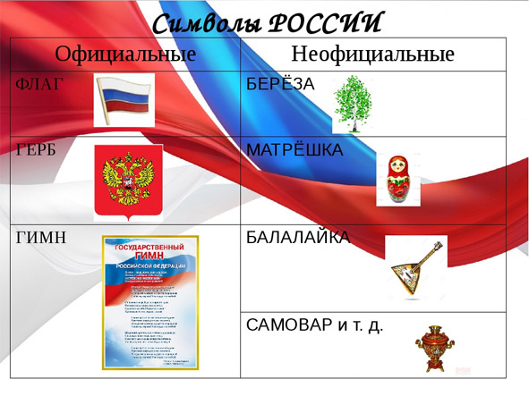

Slide 4
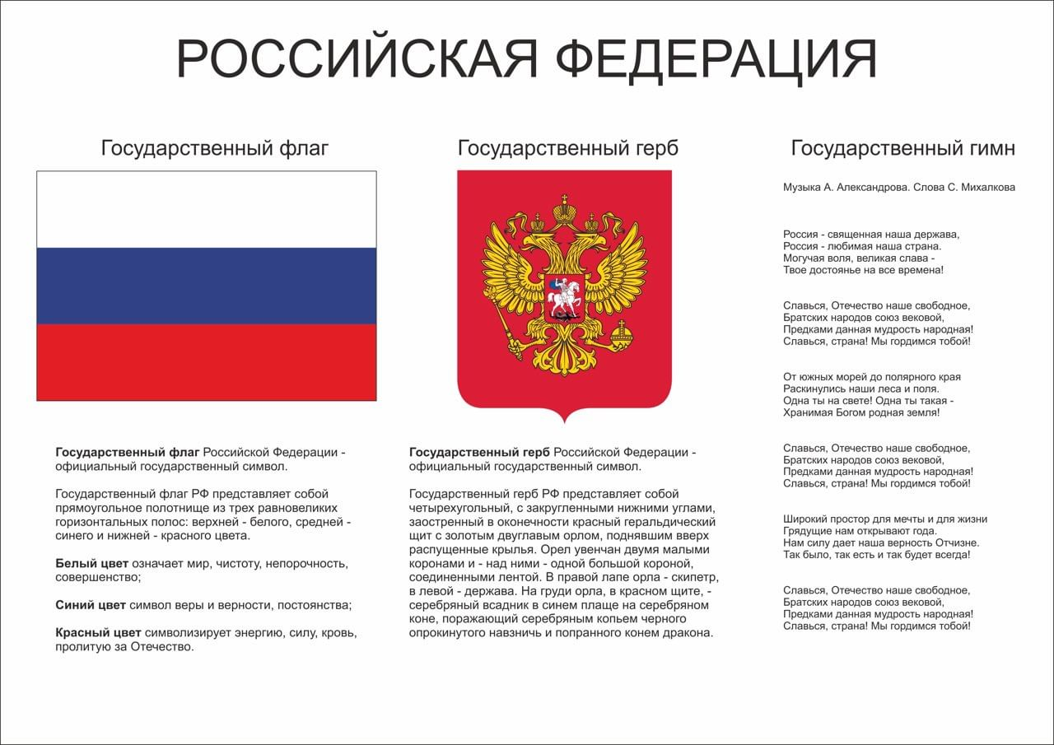

Slide 5
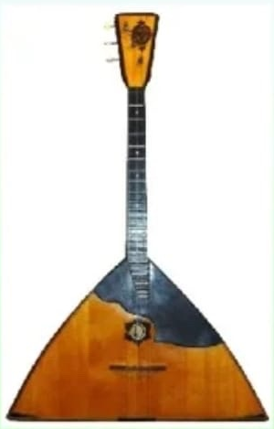
Балалайка
На Руси балалайка была самым распространенным музыкальным инструментом. Ни один праздник не проходил без песен и танцев под балалайку. Поэтому каждый россиянин с уверенностью заявит, что балалайка - символ России.

Slide 6
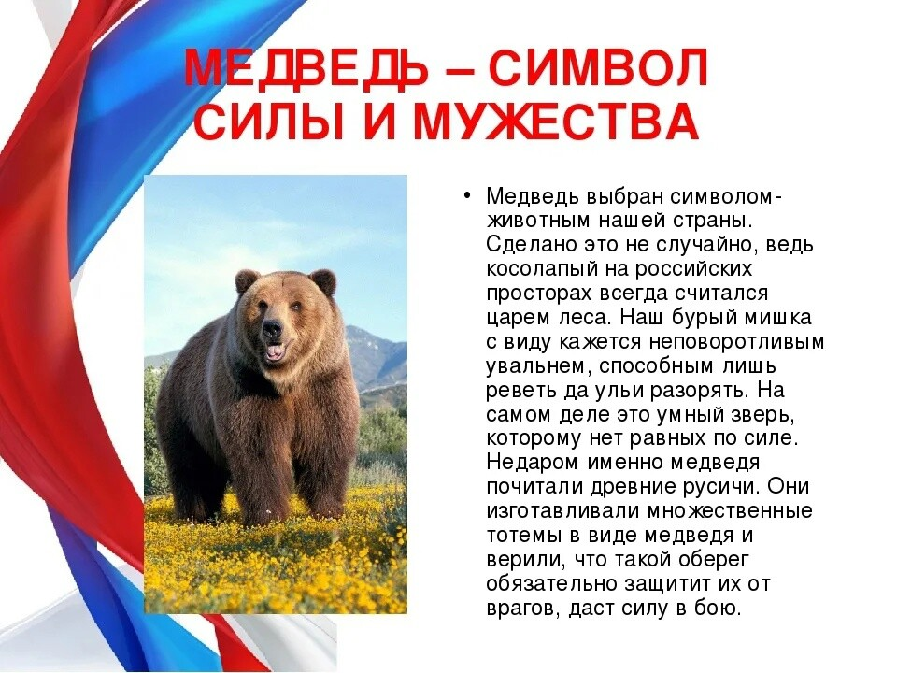

Slide 7
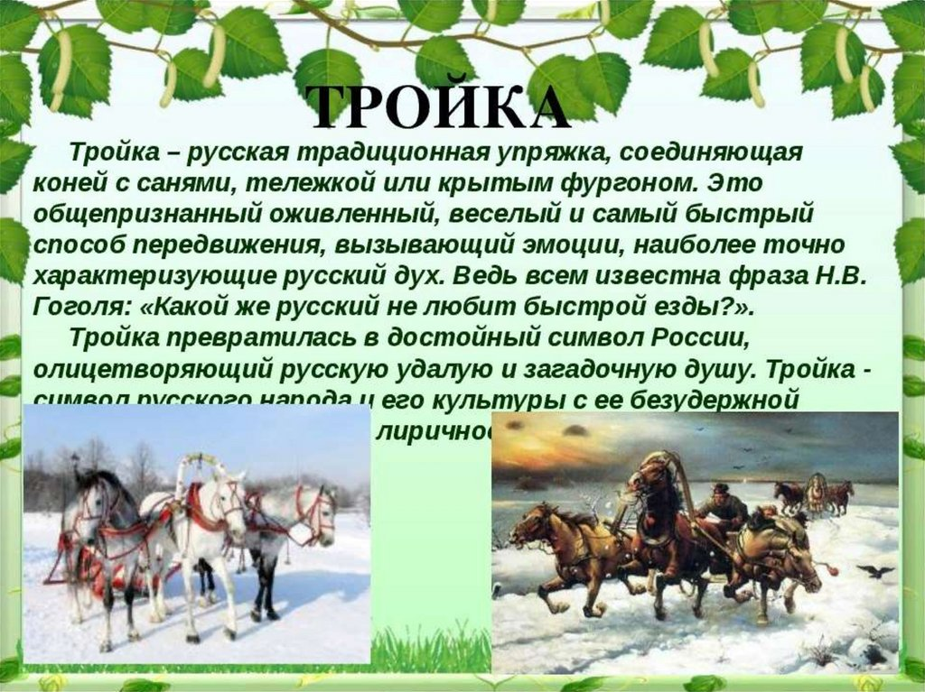
Тройка
Тройка – русская традиционная упряжка, соединяющая коней с санями, тележкой или крытым фургоном. Это общепризнанный оживленный, веселый и самый быстрый способ передвижения, вызывающий эмоции, наиболее точно характеризующие русский дух. Тройка превратилась в достойный символ России, олицетворяющий русскую удалую и загадочную душу. Тройка – символ русского народа и его культуры.

Slide 8
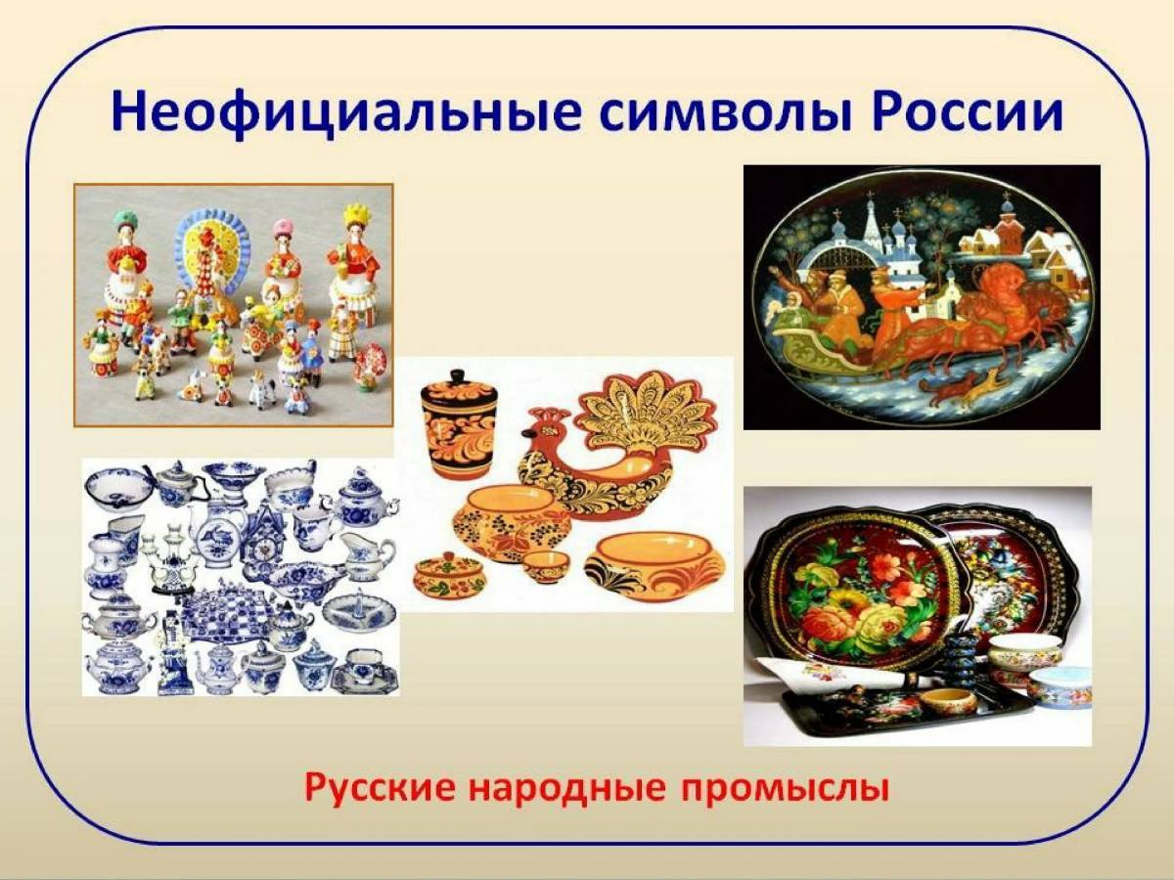

Slide 9
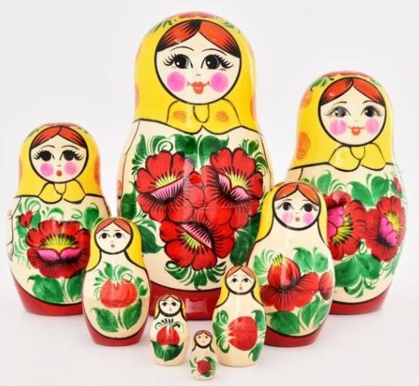
Матрешка – неофициальный символ России.
Символ ее загадочной для всех души. Игрушка получила свое название от простонародного имени Матрена. Ведь первые эти куклы изображали простых деревенских девушек в ярких расписных сарафанах и платочках.

Slide 10
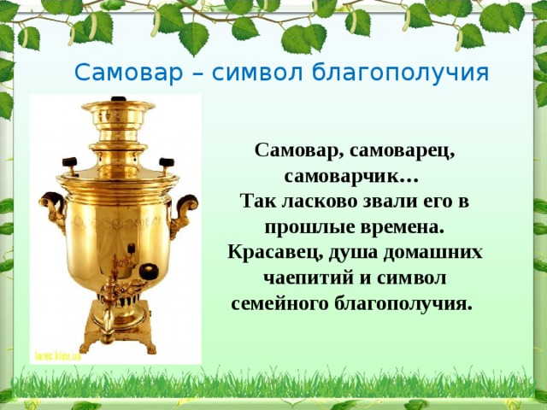
Самовар – символ благополучия
Самовар, самоварец, самоварчик…
Так ласково звали его в прошлые времена. Красавец, душа домашних чаепитий и символ семейного благополучия.

Slide 11

Россия – страна берез. Береза всегда считалась символом России, символом ее одухотворенности, процветания и долголетия.

Slide 12
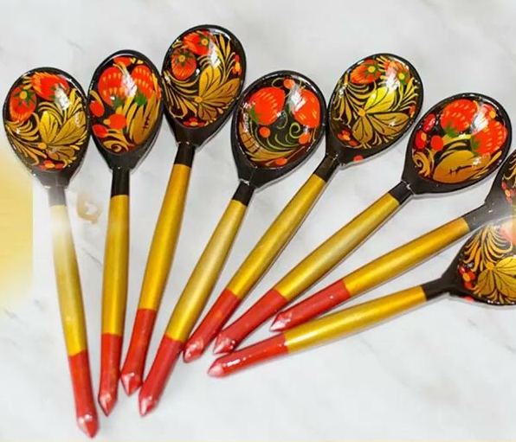
Деревянная ложка – символ самобытности русской культуры и традиций.

Slide 13
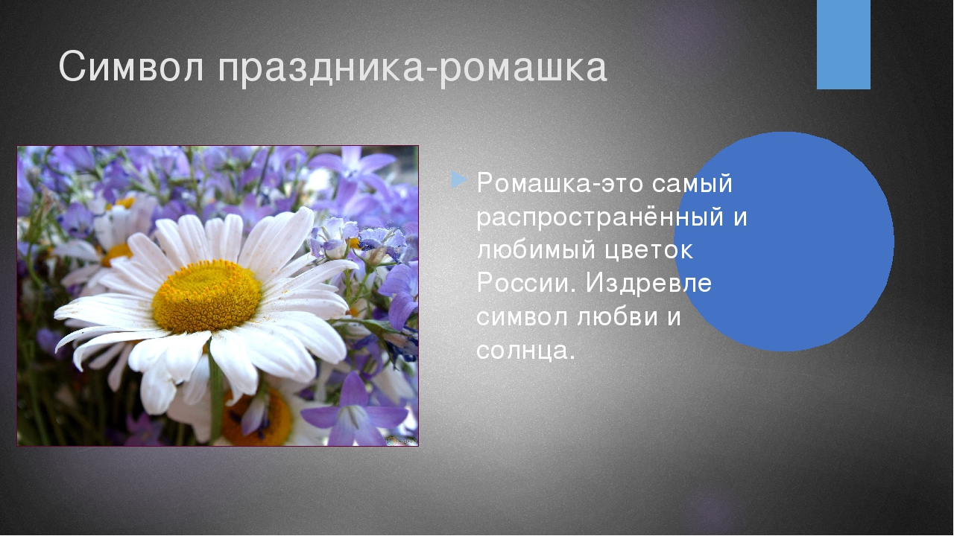
Ромашка – это самый распространенный и любимый цветок России. Издревле символ любви и солнца.

Slide 14
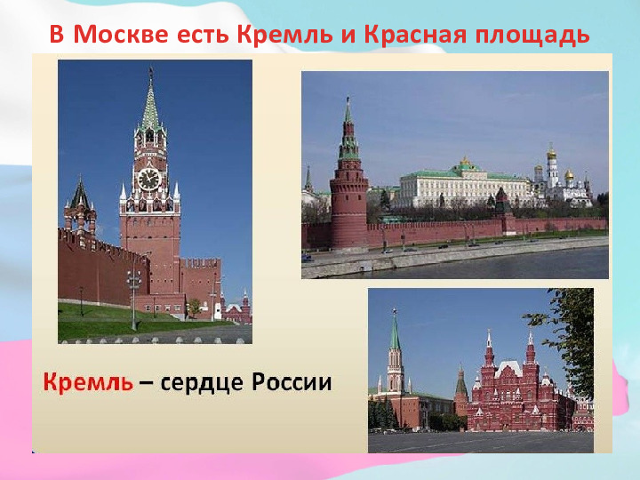
Кремлевские куранты на Спасской башне, давно уже стали символом не только Красной площади, но и точности, надежности и незыблемости России.

Slide 15
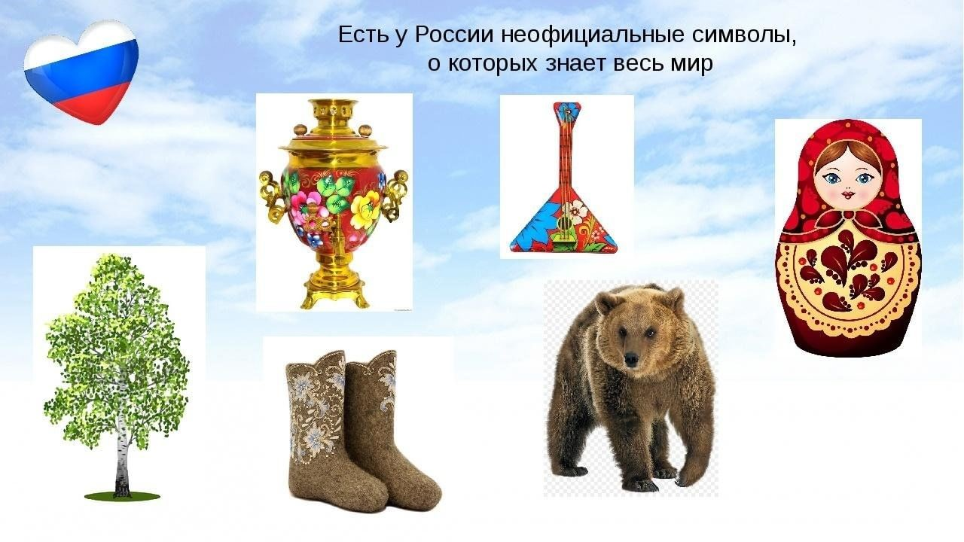
Валенки - теплый символ России. Валенки – исконно русская обувь. В них не страшны морозы и метели.

Slide 16
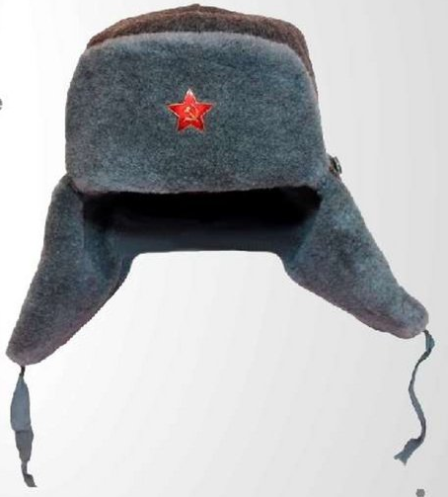
Ушанка
(теплая шапка) – неофициальный символ России.

Slide 17

Гармонь – это музыкальный инструмент, имеющий давнюю историю. Звонкий голос гармони
(или как ласково ее называют гармошкой) созывал людей на праздник. Гармонь – это душа каждого русского человека.

Slide 18
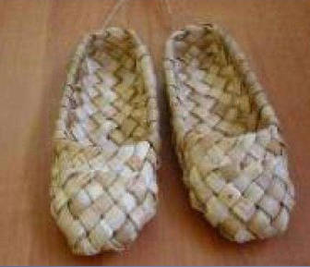
Лапти
С давнего времени лапоть осмысливается как своеобразный символ России. Кроме того, лапти неизменно выступают как символ прошлого, старины…

Slide 19
Отгадай, что (кто) это?
К каким символам относится?
Валяют нас из грубой шерсти,
И нам теплее будет вместе.
Пускай не в моде мы сейчас.
Зато есть песенка про нас.
Промокнуть можем? Ну и что же?
А ты надень на нас калоши.
Зимой мы с вами, малыши.
Теплы, удобны, хороши!

Slide 20
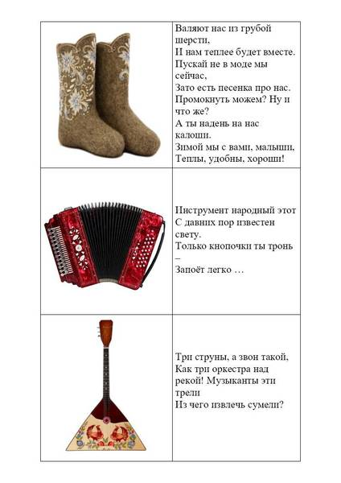

Slide 21
Инструмент народный этот,
С давних пор известен свету.
Только кнопочки ты тронь,
Запоет легко …

Slide 23
Три струны, а звон такой,
Как три оркестра над рекой!
Музыканты эти трели,
Из чего извлечь сумели?

Slide 25
Кукла – символ материнства!
И семейного единства!
Сарафан ее одежка,
Вся из дерева….

Slide 26
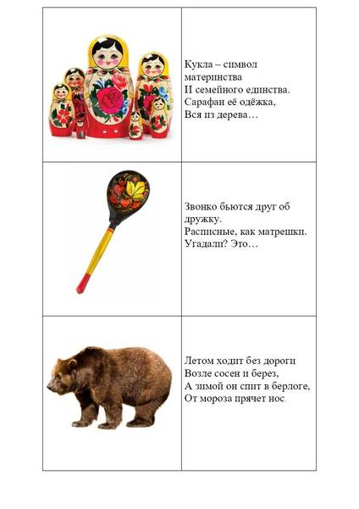

Slide 27
Звонко бьются друг об дружку,
Расписные, как матрешки.
Угадали? Это …

Slide 29
Летом ходит без дороги,
Возле сосен и берез.
А зимой он спит в берлоге,
От мороза прячет нос.

Slide 31
Стоит в саду кудряшка,
Белая рубашка.
Сердечко золотое.
Что это такое?

Slide 32
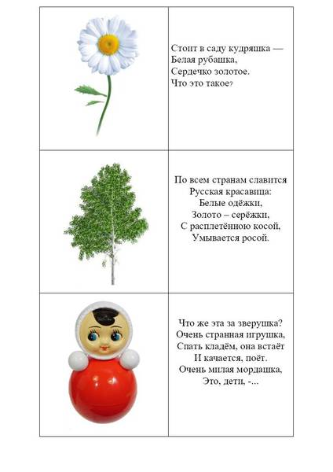

Slide 33
У него названий много:
Триколор, трехцветный стяг.
С ветром гонит прочь тревоги,
Бело – сине – красный…

Slide 34
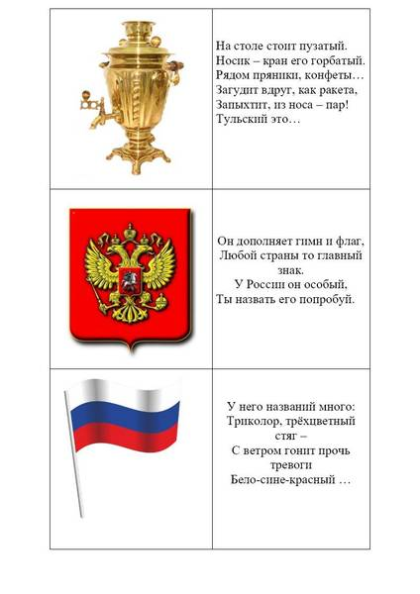

Slide 35
По всем странам славится
Русская красавица:
Белые одежки,
Золото – сережки.
С расплетенною косой,
Умывается росой.

Slide 37
На столе стоит пузатый.
Носик – кран его горбатый.
Рядом пряники, конфеты…
Загудит вдруг, как ракета.
Запыхтит, из носа - пар !
Тульский это - …

Slide 39
Есть главная песня у нашей страны.
Услышав ее, мы вставать все должны.
Единству народа поется в ней слава,
И восхваляется наша держава.

Slide 40
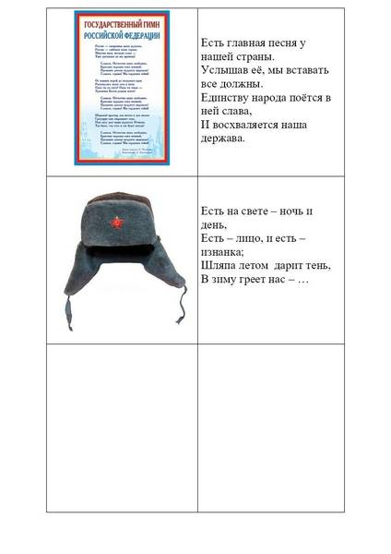

Slide 41
Есть на свете – ночь и день,
Есть лицо, и есть изнанка.
Шляпа летом дарит тень,
В зиму греет нас - …

Slide 43
Он дополняет гимн и флаг,
Любой страны- то главный знак.
У России он особый.
Ты назвать его попробуй.

Slide 45
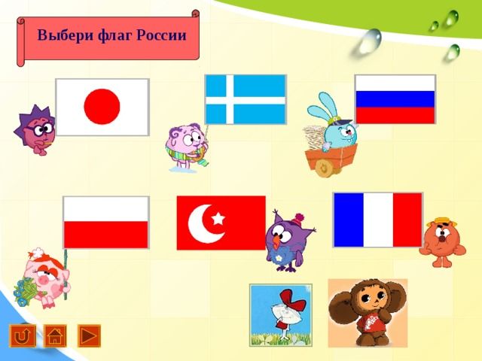

Slide 46
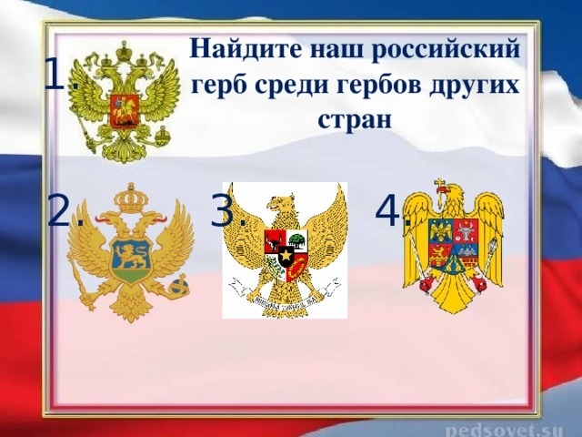

Slide 47
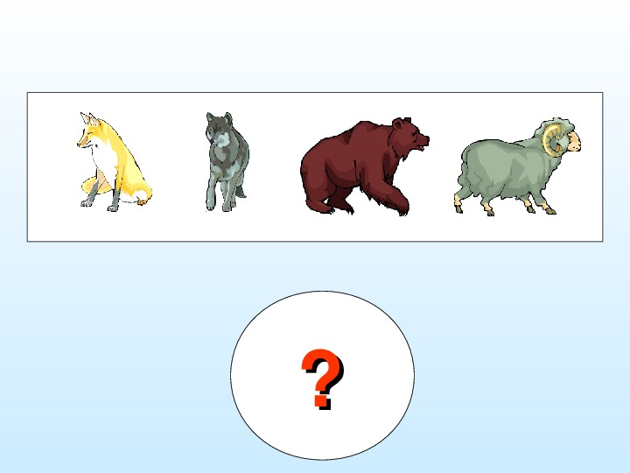
Выбери животное – символ России

Slide 48
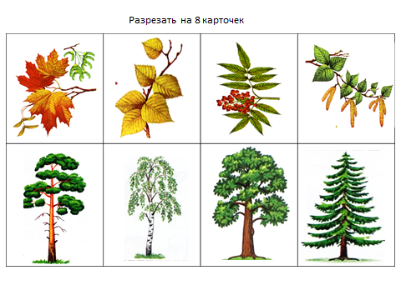
Выбери дерево – символ России

Slide 49
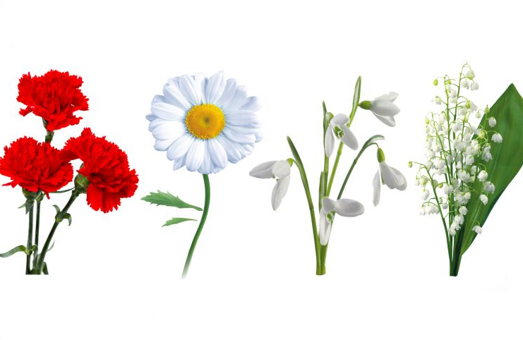
Выбери цветок – символ России

Slide 50

Выбери музыкальный инструмент – символ России

